Slide 1

Ingeniería de los Computadores
Práctica 1: INTRODUCCIÓN A LOS PROBLEMAS PARALELOS
Miembros del grupo:
Cesar Enrique Pozo Vasquez
Javier Bellver García
Alejandro Reyes Albillar
Grado en Ingeniería Informática

Slide 2
Objetivo de la Práctica
El objetivo de la práctica es responder a las siguientes preguntas:
¿Para qué sirve el para sirve el paralelismo en la computación?
¿El paralelismo puede implicar algún problema?
Para ello, antes es necesario definir qué es el paralelismo.

Slide 3
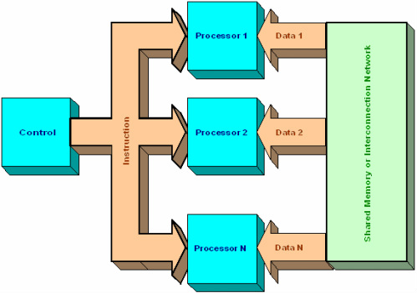
¿Qué es el paralelismo en la computación?
Es la ejecución simultánea de diferentes tareas de un mismo tamaño que componen un problema mayor. Al descomponer el problema en tareas más sencillas y ejecutarlas a la vez se reduce significativamente el tiempo de resolución del problema en cuestión.
En el paradigma del procesamiento de un problema en la computación puede ser:
Paralelo: aspectos relacionados con la división de una aplicación en unidades y su ejecución en múltiples procesadores para reducir tiempo y/o aumentar complejidad.
Distribuido: ejecución de múltiples aplicaciones al mismo tiempo con múltiples recursos situados en distintas localizaciones.
Estructura SIMD

Slide 4
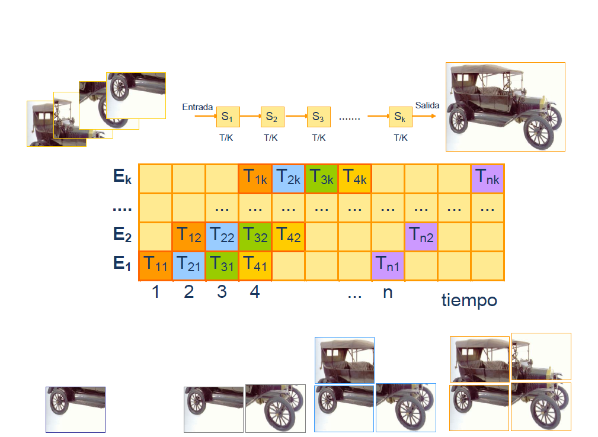
¿Cómo se implementa el paralelismo?
Aprovechando el paralelismo de las entradas, se conocen dos alternativas que son la replicación de componentes del sistema y la segmentación del uso de los componentes.

Slide 5
¿Donde se encuentra el paralelismo?
Se encuentra a bajo nivel en las instrucciones, ya que los procesadores tienen en su repertorio de instrucciones partes paralelizables. El software explota el repertorio de instrucciones que existe en el hardware.
El hardware se encarga de gestionar la ejecución de las instrucciones y a nivel superior el sistema operativo se encarga de gestionar la ejecución de unidades de mayor granularidad, procesos y hebras.
Existe paralelismo en todos los niveles:
Nivel de los programas
Nivel de las funciones
Nivel de los bucles
Nivel de las operaciones

Slide 6
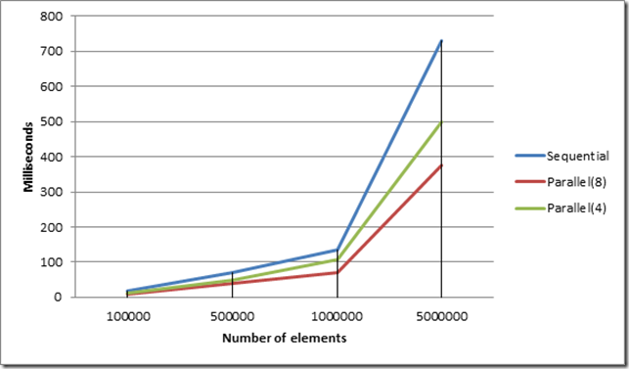
¿Para qué sirve el paralelismo en la computación?
Sirve para mejorar el rendimiento general de aplicaciones que, al ser paralelizadas, obtienen una ganancia de rendimiento con respecto a su contrapartida secuencial.

Slide 7
¿Que aplicaciones requieren computación paralela?
Aplicaciones que requieren una potencia mayor que la que proporciona un sistema uniprocesador, ya sea por necesidad de un tiempo adecuado o necesidad de dar respuesta calidad aceptable
Grandes sistemas de bases de datos, servidores de aplicaciones o servidores de internet. Ej.: Servidor de google, etc.
Grandes aplicaciones científicas y de ingeniería. Ej.: meteorología, modelado seísmo, galaxias, genoma humano, quimica computacion, etc.
Tratamiento de imágenes y de gráficos en general. Ej.: videojuegos, cámaras de video, efectos especiales, etc.
Aplicaciones que requieren tolerancia a fallos. Ej.: Centrales nucleares, base datos de una gran compañía, etc.
Aplicaciones embebidas. Ej.: Consolas, dispositivos moviles, DVD, etc.

Slide 8
¿El paralelismo puede implicar algún problema?
No se puede suponer que el paralelismo sea más rápido
Operaciones de escritura en ubicaciones de bloques de memoria compartida
Paralelización excesiva
Llamadas a métodos no seguros para subprocesos
Llamadas a métodos seguros para subprocesos
Complicaciones entre subprocesos
Problemas con bucles como ForEach,For, ForAll
Ejecución en paralelo de bucles en el subproceso de la interfaz de usuario

Slide 9
Conclusiones
La computación paralela está en todos los aspectos de la informática, a nivel de arquitectura, para las instrucciones, y a nivel software por los hilos y procesos. Se emplea cada vez más en cada aspecto de la informática, desde un gran ordenador que requiere un rendimiento importante en un tiempo aceptable o una respuesta aceptable, hasta un dispositivo embebido como puede ser un móvil. Es importante saber utilizar y manejar las herramientas que nos da la computación paralela para poder dar respuesta a los problemas que nos da la vida diaria, para poder realizar aplicaciones que sean aceptables en tiempo, respuesta o tolerancia a fallos.

